Slide 1

«Использование нетрадиционного оборудования в сенсорном развитии детей раннего возраста»

Slide 2
Цель использования нетрадиционного оборудования:
способствовать формированию познавательных интересов детей;
расширению кругозора;
совершенствовать мелкую моторику рук;
развивать внимание и мышление, зрительную память, ориентировку в пространстве.

Slide 3
Нетрадиционное оборудование позволяет решать следующие задачи:
1. Обучающие:
-учить отвечать на вопросы;
-учить различать понятия «много» и «один»;
-сравнивать предметы по размеру;
-узнавать и называть круг, квадрат, треугольник.
2. Развивающие:
-развивать мелкую моторику рук;
-развивать сенсорные навыки;
-развивать пространственные представления;
-развивать память, внимание, логическое мышление.
3. Воспитывающие:
-воспитывать эмоциональную отзывчивость;
-воспитывать интерес к художественного слову

Slide 4
Дидактическое игровое панно - это универсальное средство, которое помогает решать интегрировано задачи из разных образовательных областей. Оно имеет привлекательный вид и вызывает интерес многократной игры с ними. На панно расположено множество интерактивных предметов, стимулирующих прикосновение к ним, действия с ними, исследование поверхностей, создавая опыт тактильных ощущений. Развивает мелкую моторику рук, цветовосприятие, улучшает эмоциональное состояние.

Slide 5
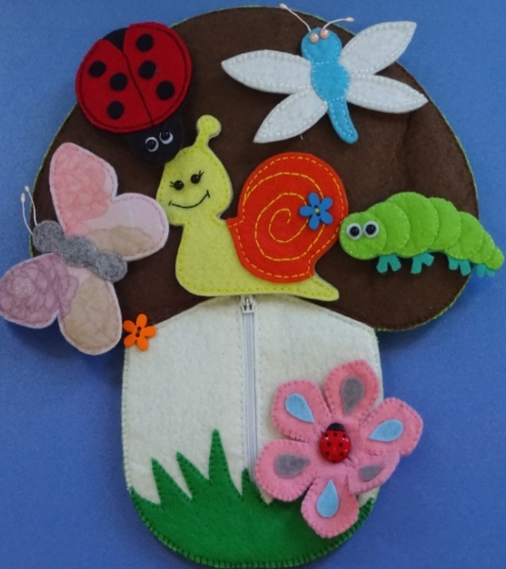
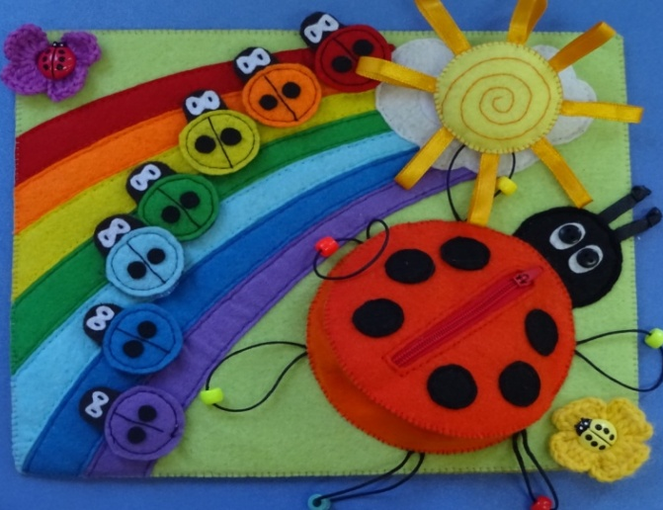
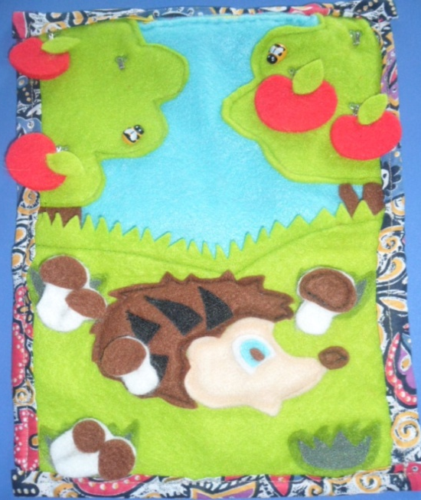
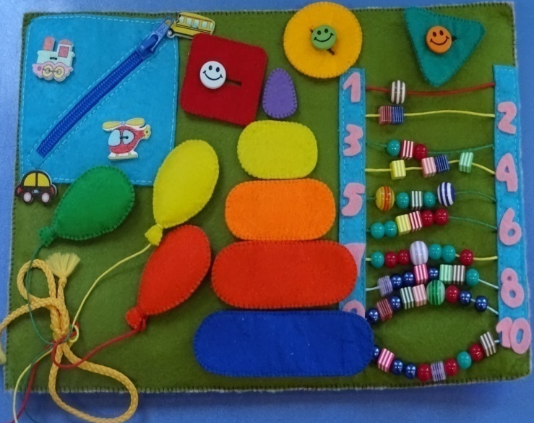
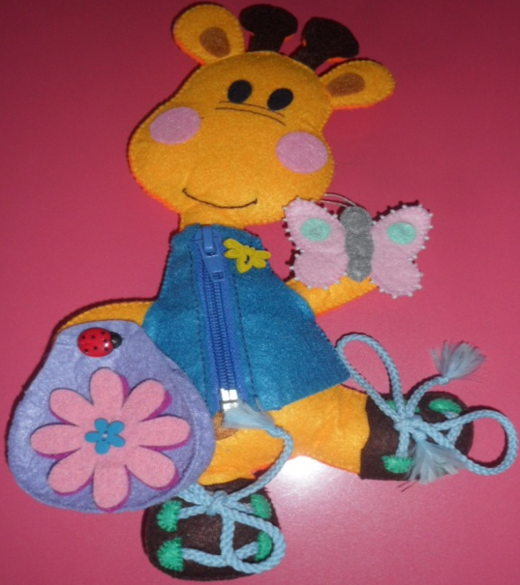
Дидактические панно

Slide 6
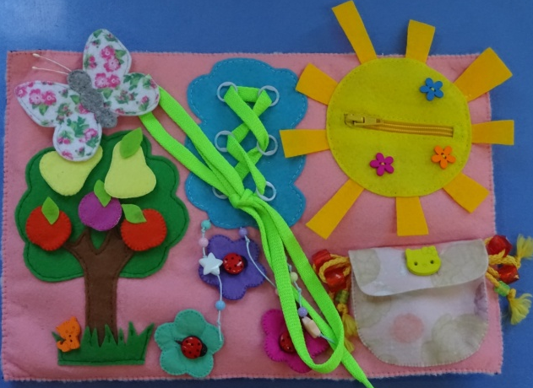
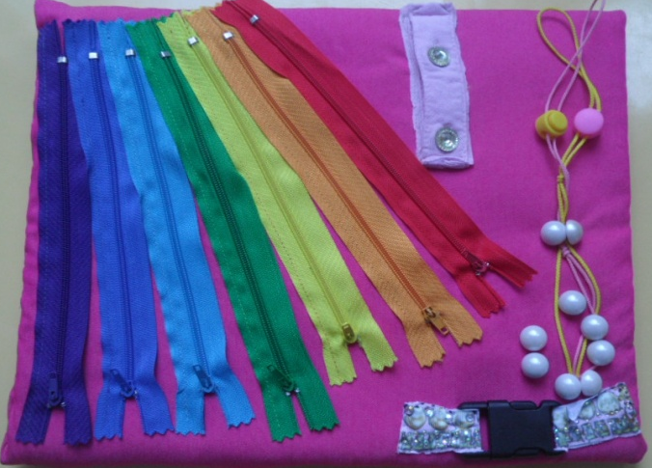
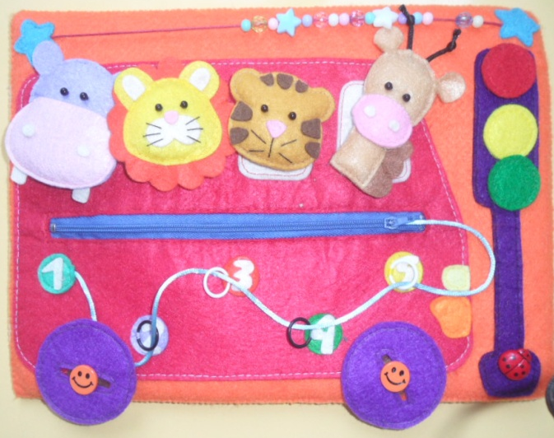
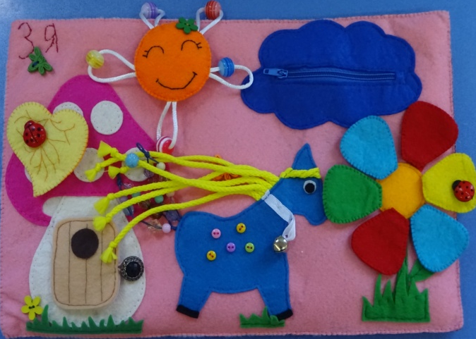
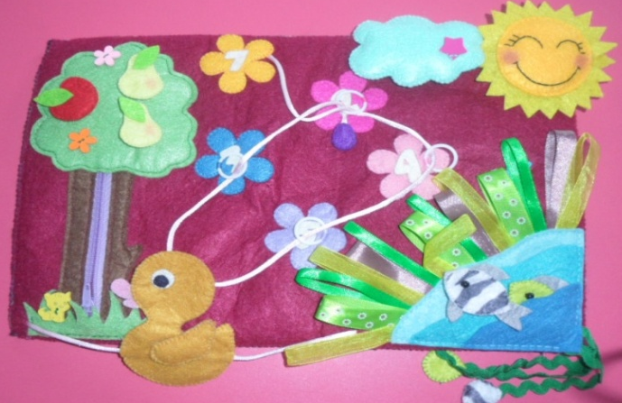
Дидактические панно

Slide 7
Бизикуб представляет собой деревянный или тканевый кубик (с различным наполнителем) с закрепленными на его поверхности различными предметами. На бизикубах расположено множество интерактивных предметов, стимулирующих прикосновение к ним, действия с ними, исследование поверхностей, создавая опыт тактильных ощущений. Развивает мелкую моторику рук, сенсорную культуру, улучшает эмоциональное состояние. С его помощью можно ставить и решать различные цели и задачи (знакомить, закреплять - цвет, размер; развивать моторику; учить ребенка застегивать пуговки, молнии липучки).

Slide 8

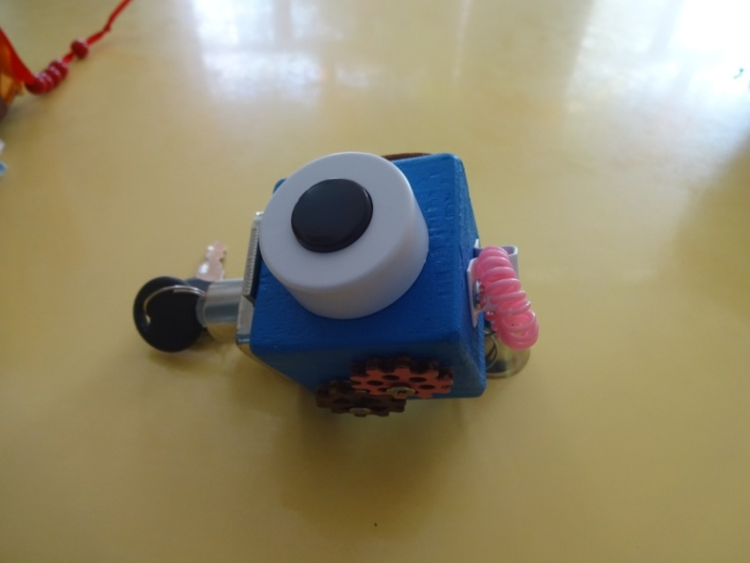
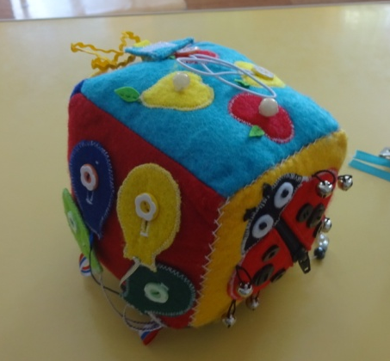
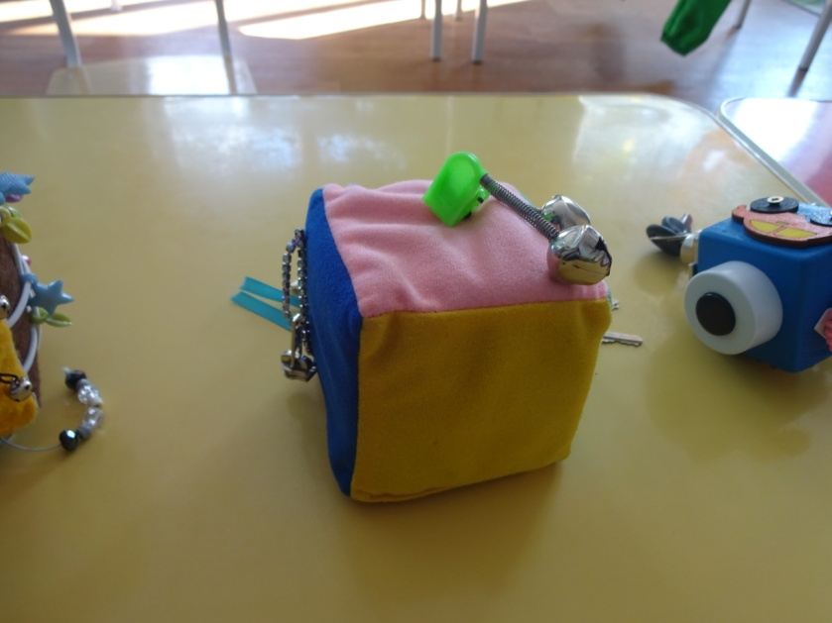
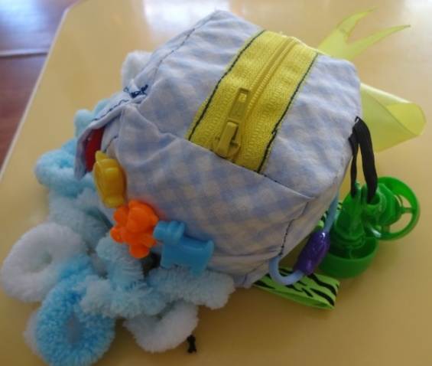
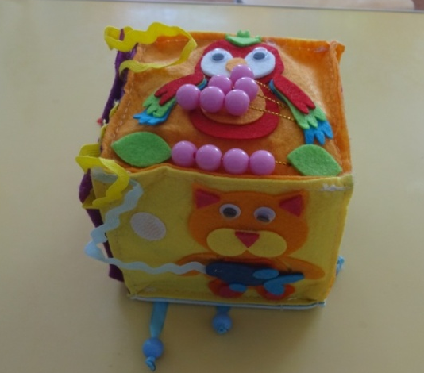
Бизикубы

Slide 9
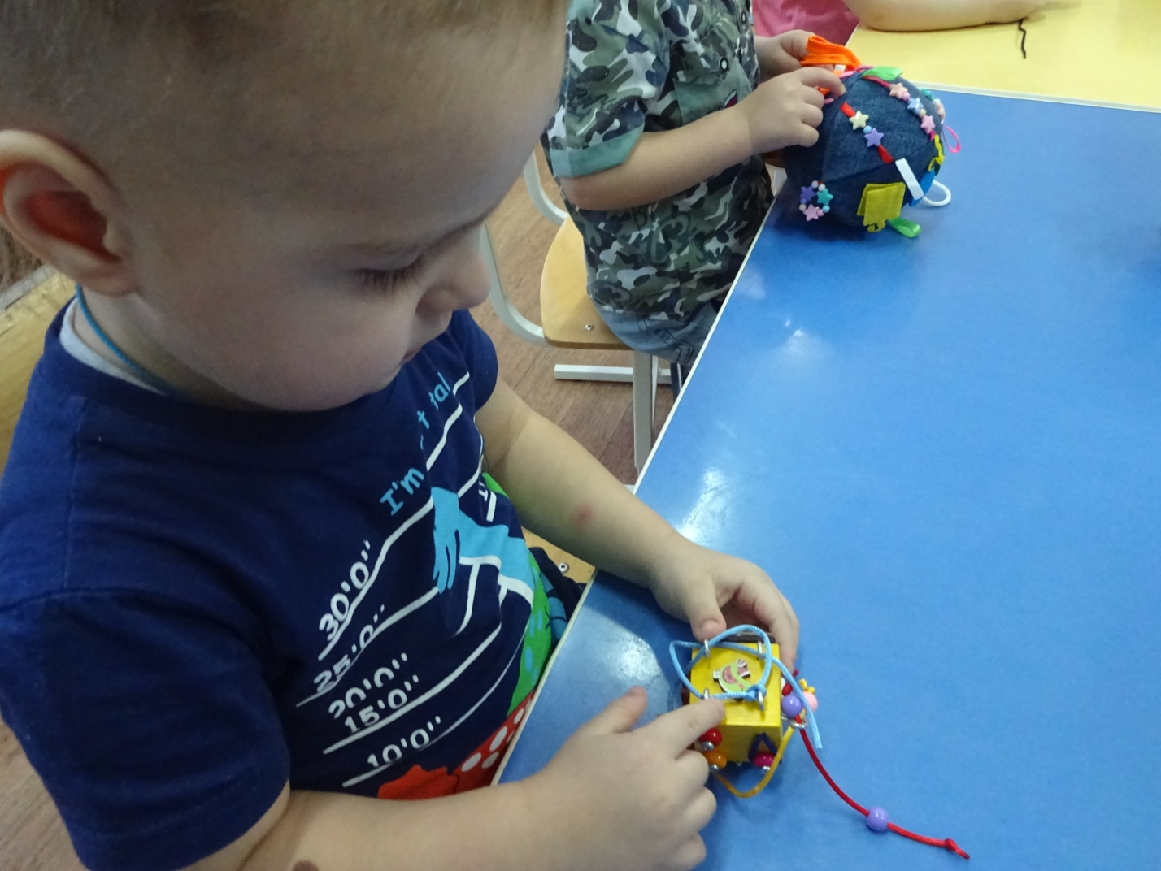
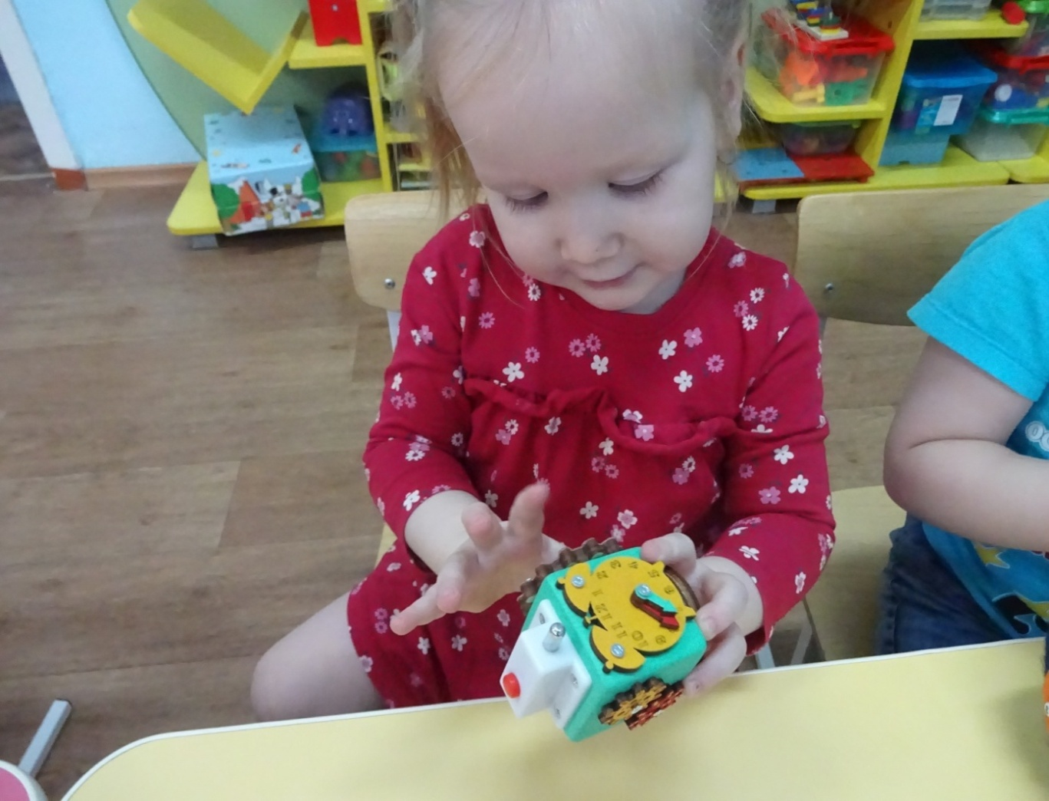
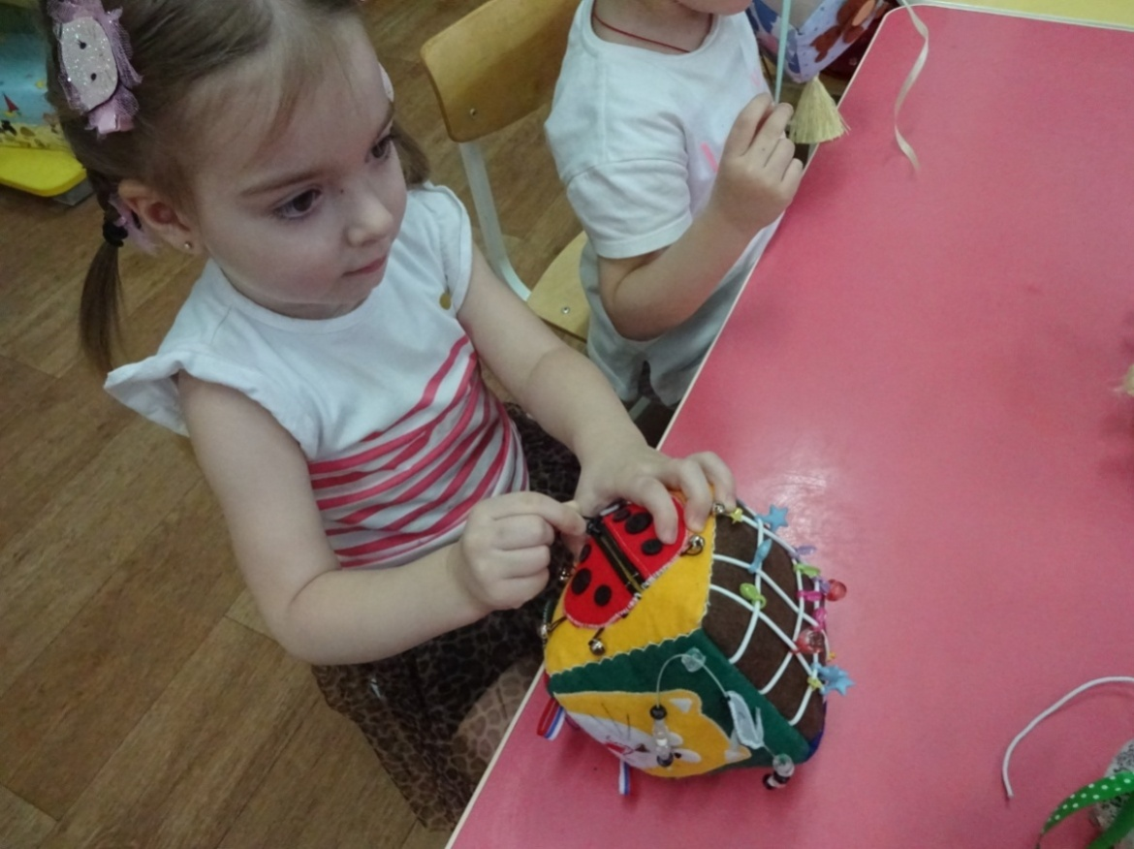
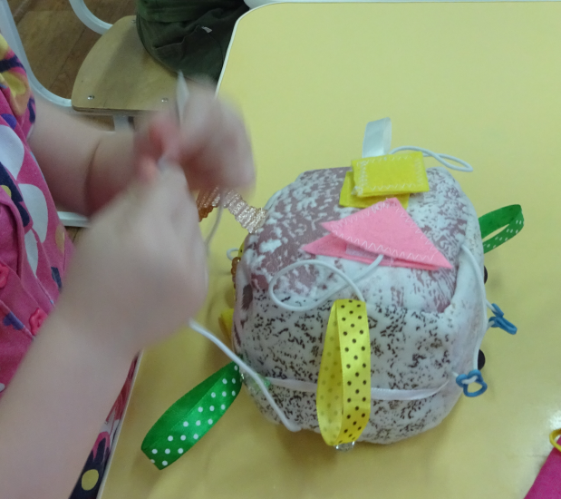
Бизикубы

Slide 10
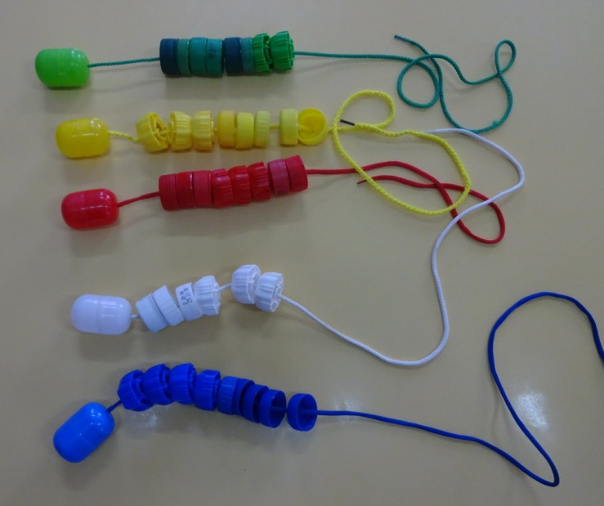
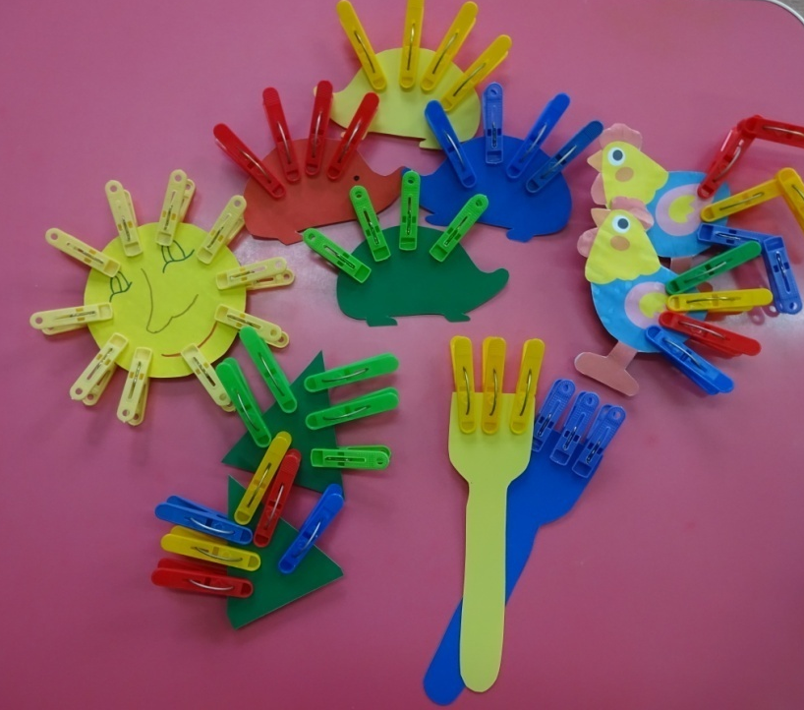
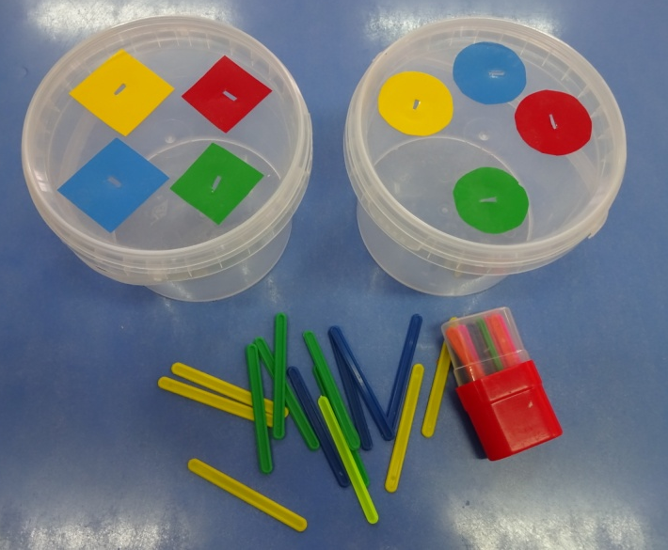
Нетрадиционное оборудование

Slide 11
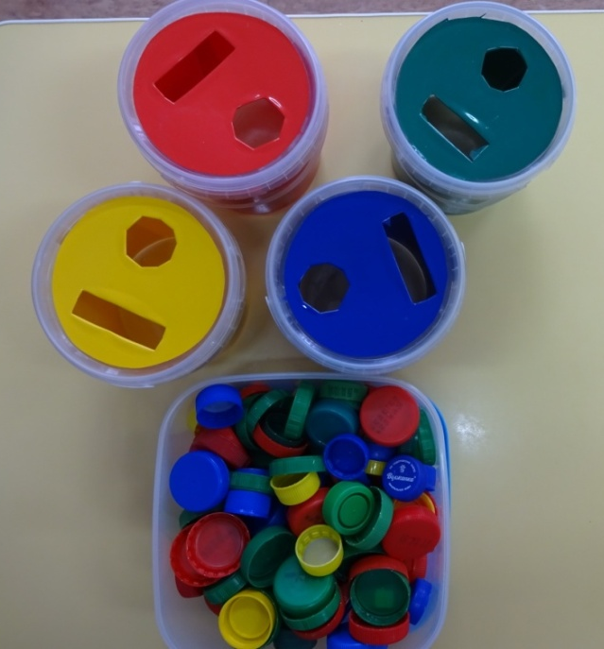
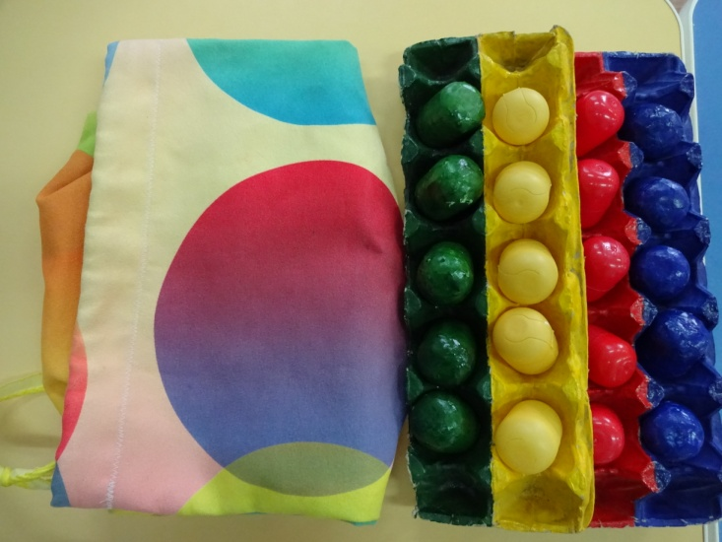
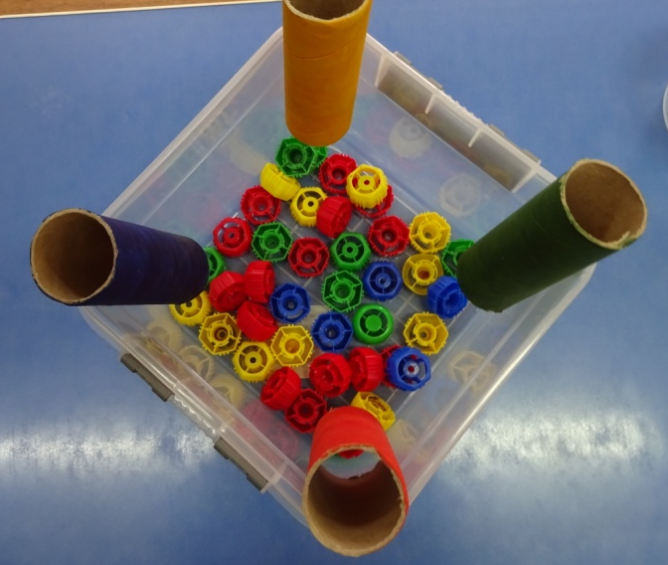

Slide 12
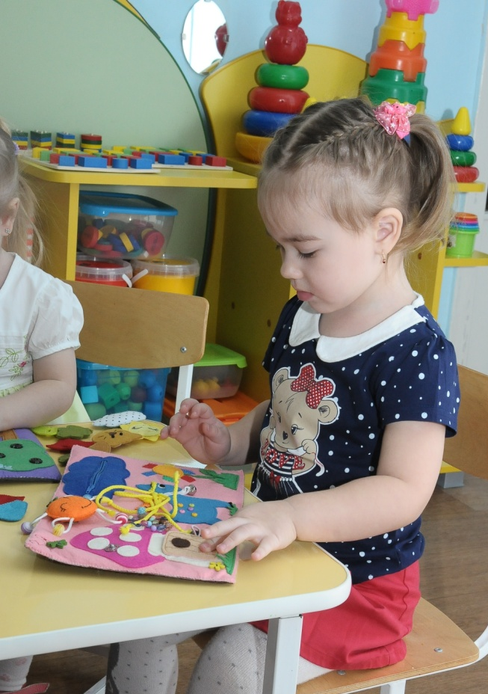
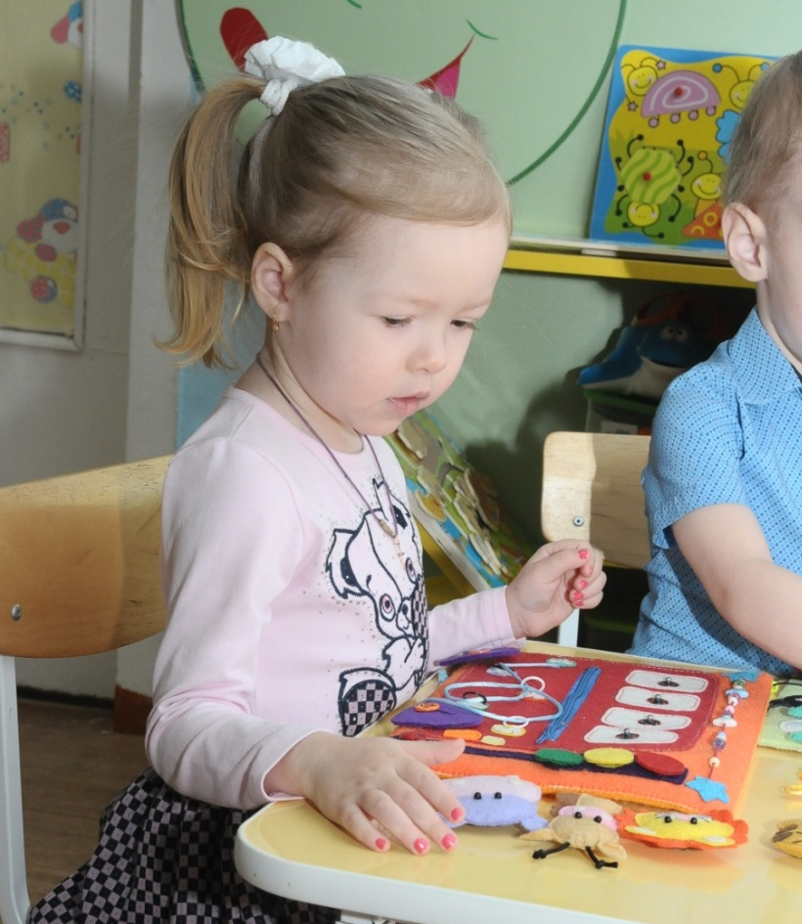
Использование панно в индивидуальной работе с детьми

Slide 13
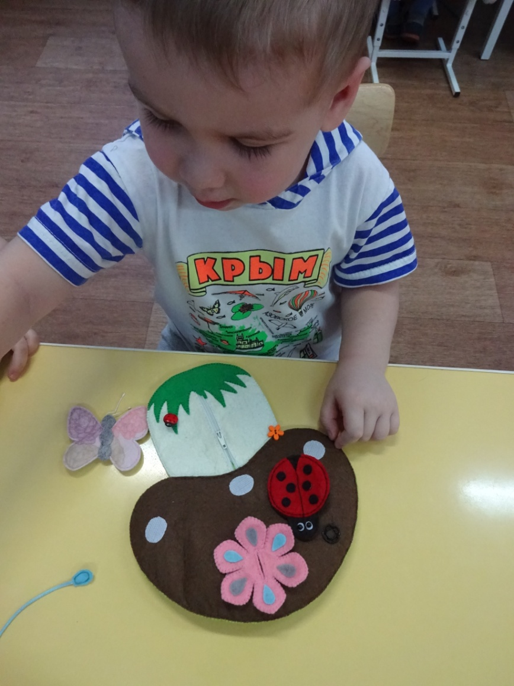
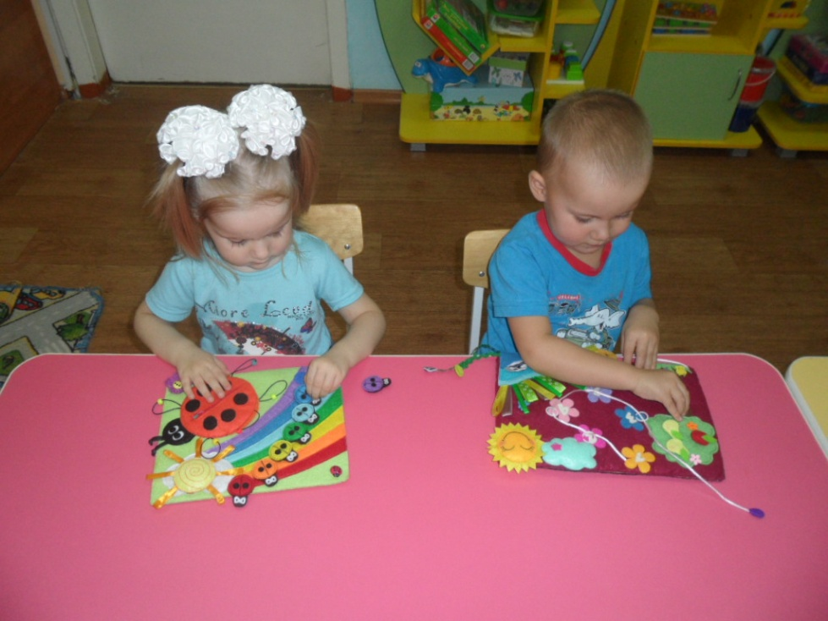

Slide 14
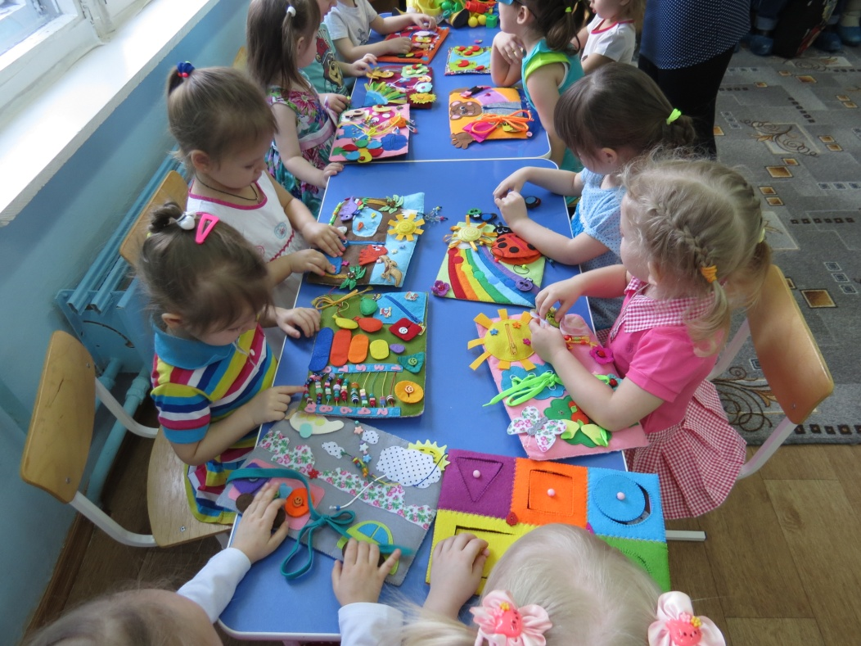
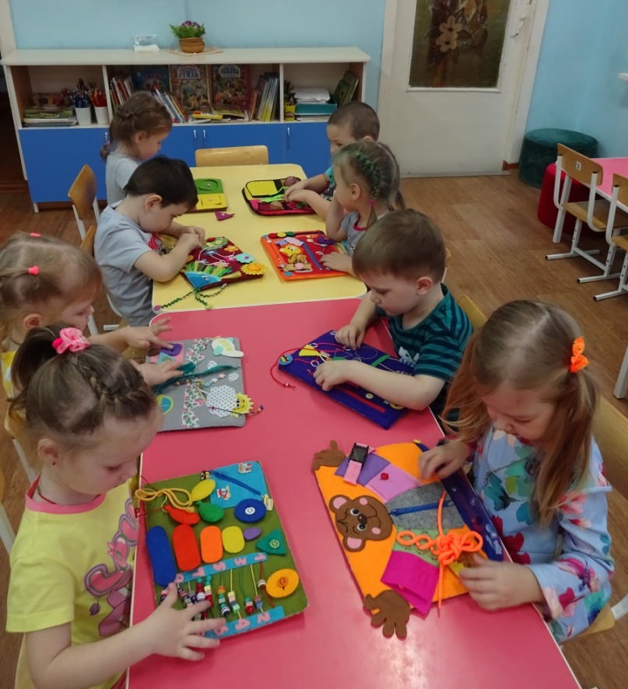
Использование панно в образовательной деятельности

Slide 15
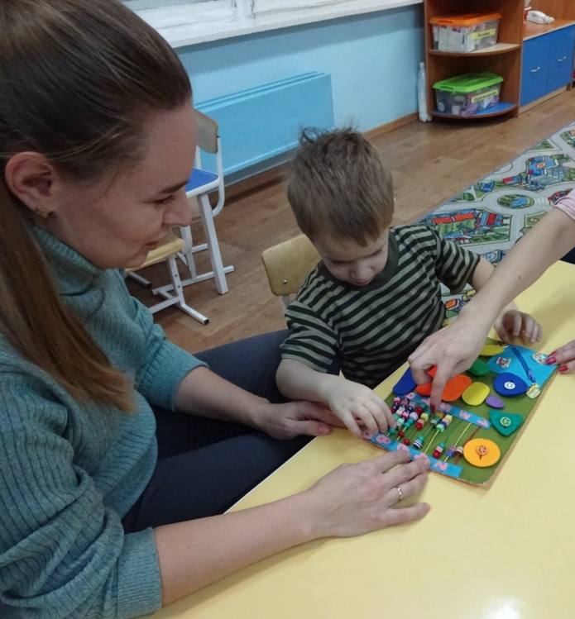
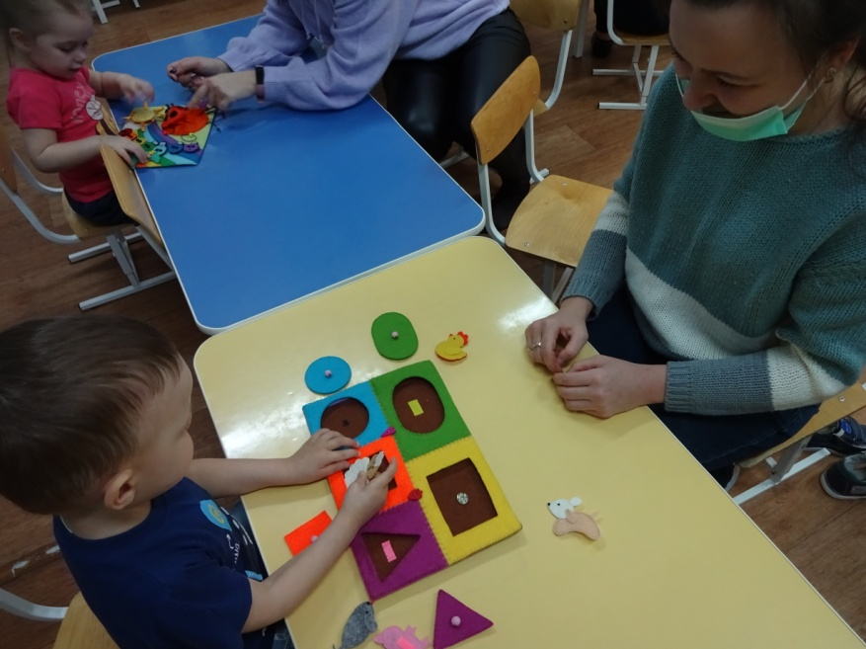
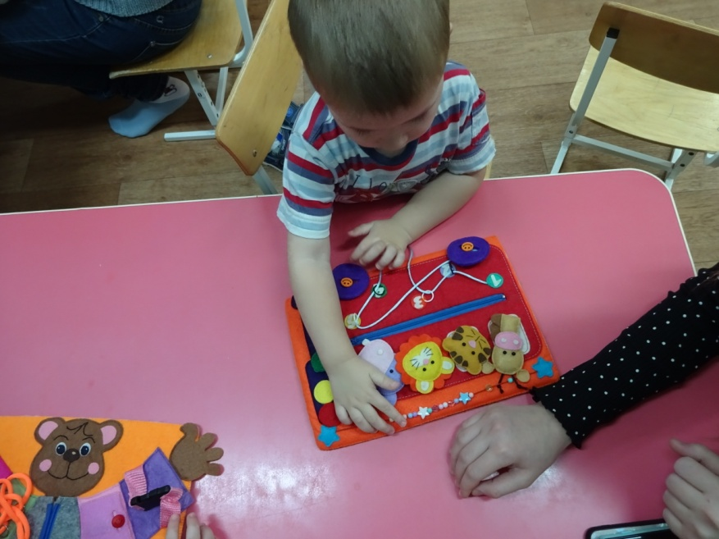
Использование панно во взаимодействии родителей с детьми

Slide 16
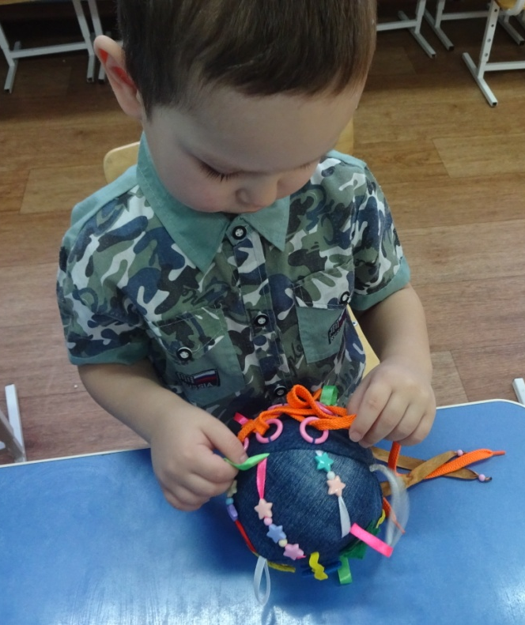
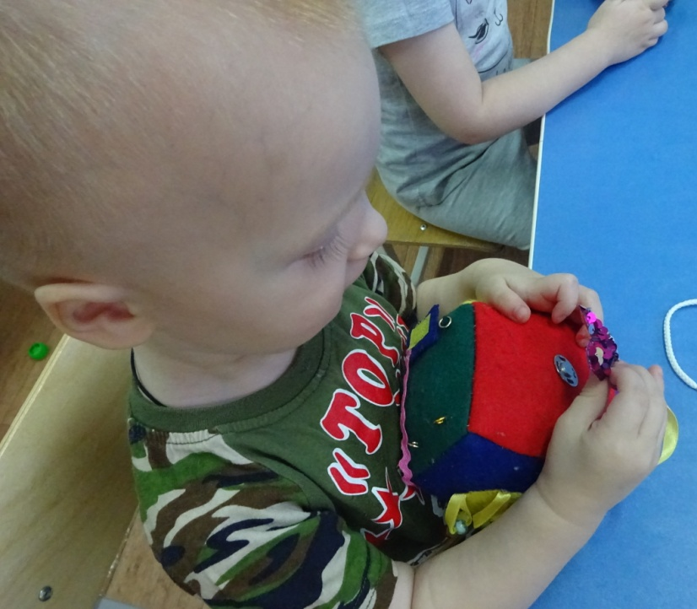
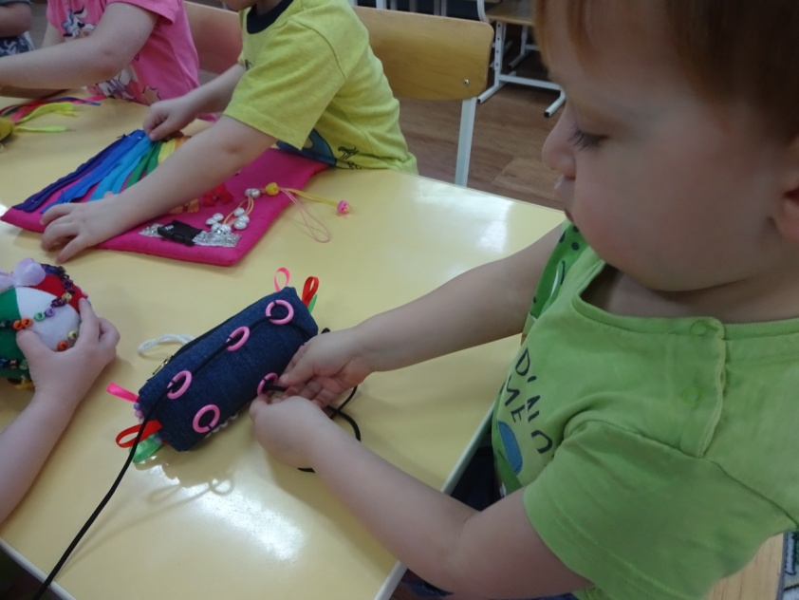
Использование бизикубов в индивидуальной работе с детьми

Slide 17
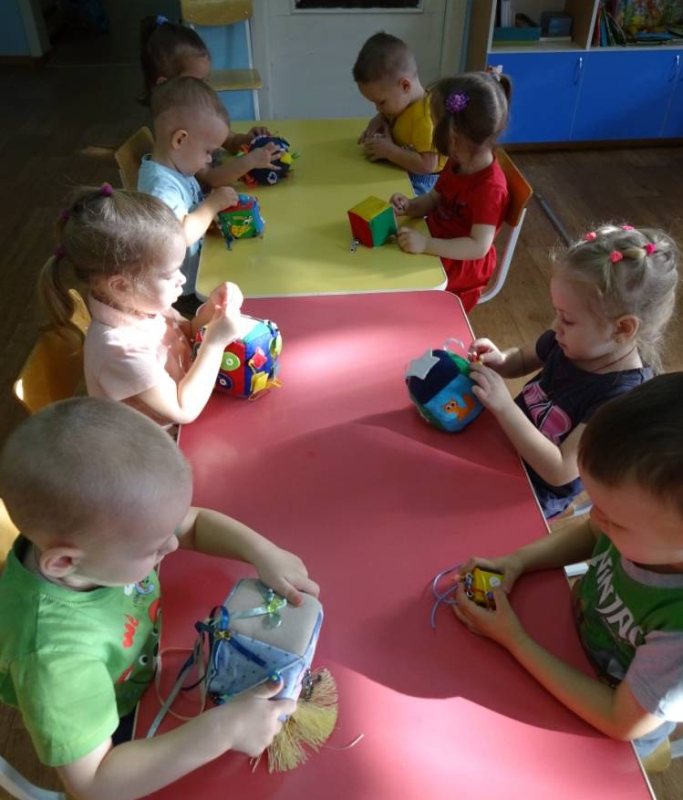
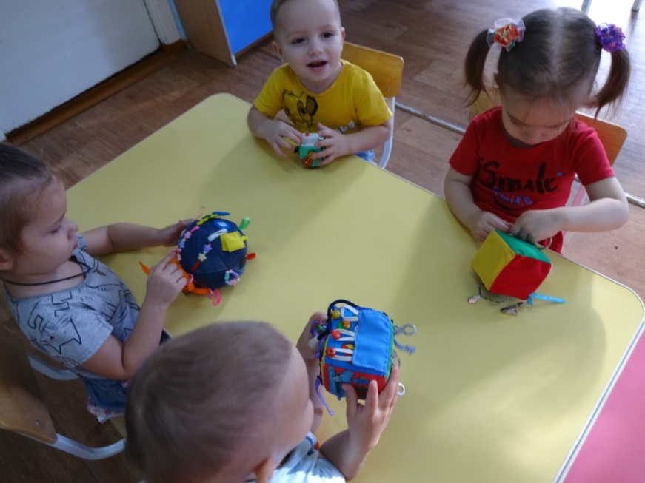
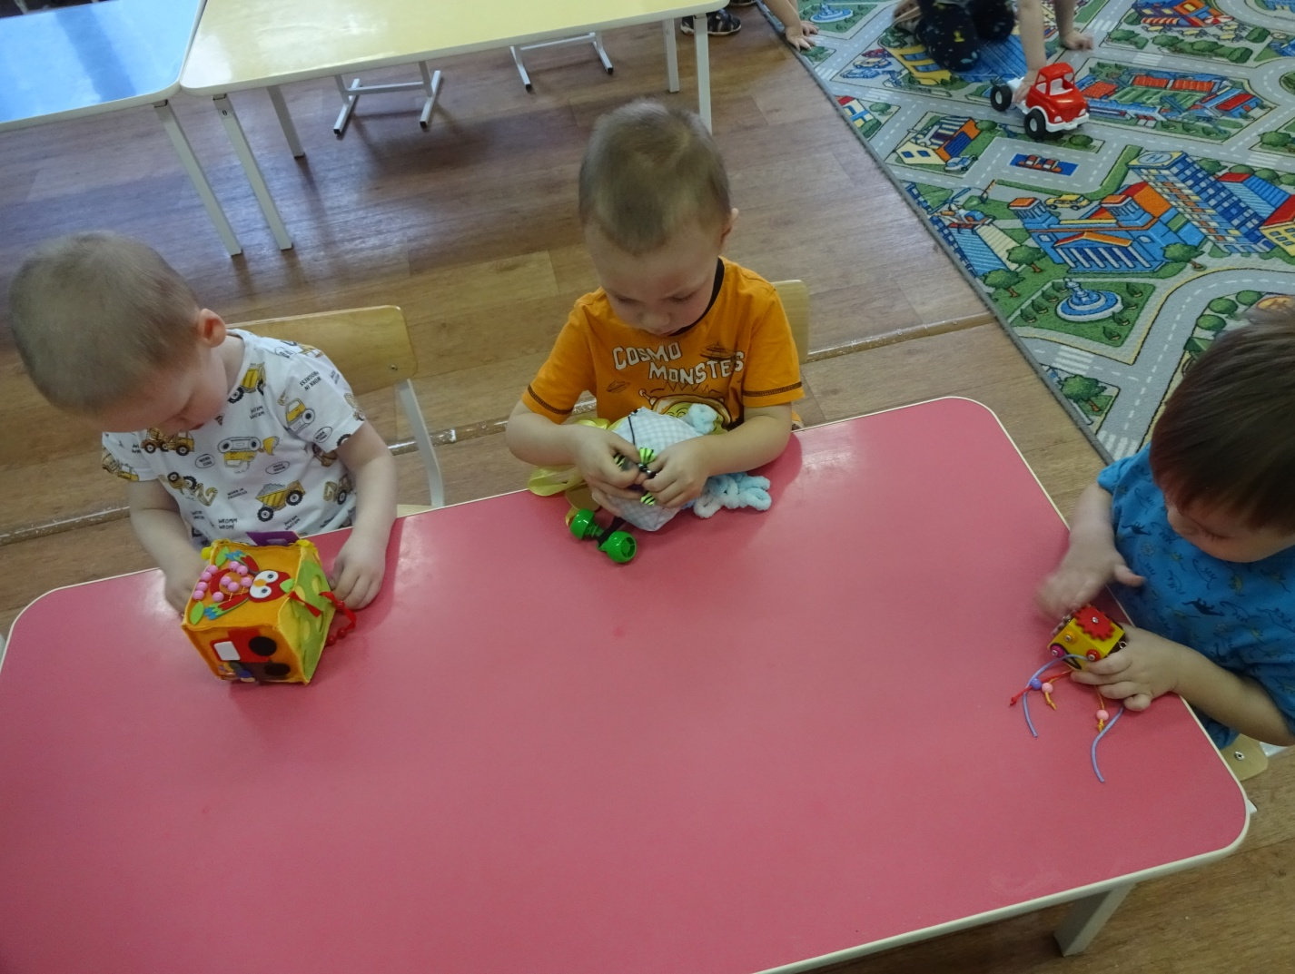
Использование бизикубов в образовательной деятельности

Slide 18
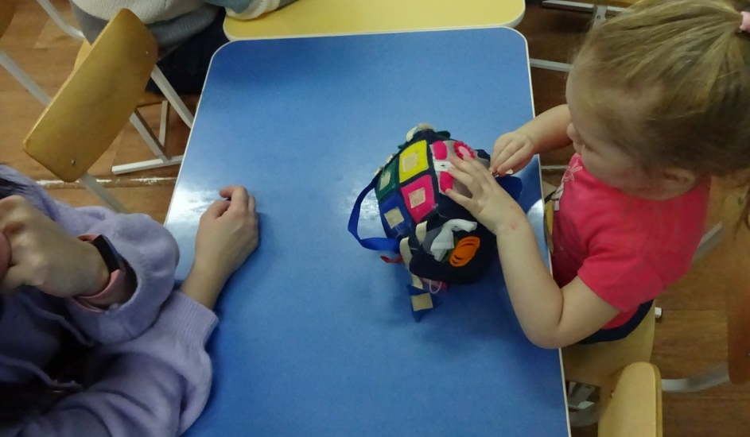
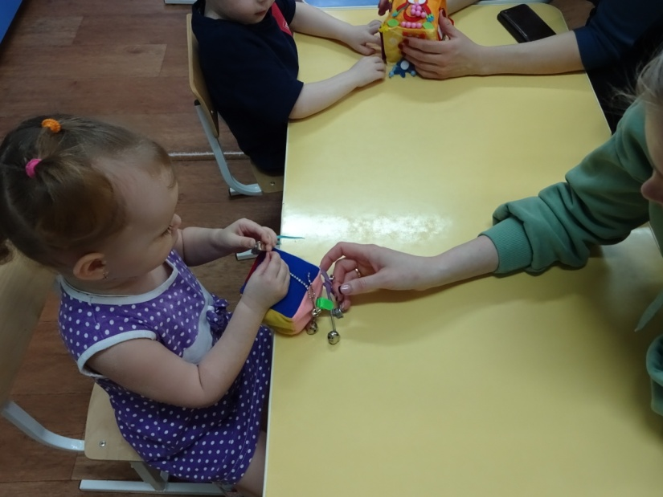
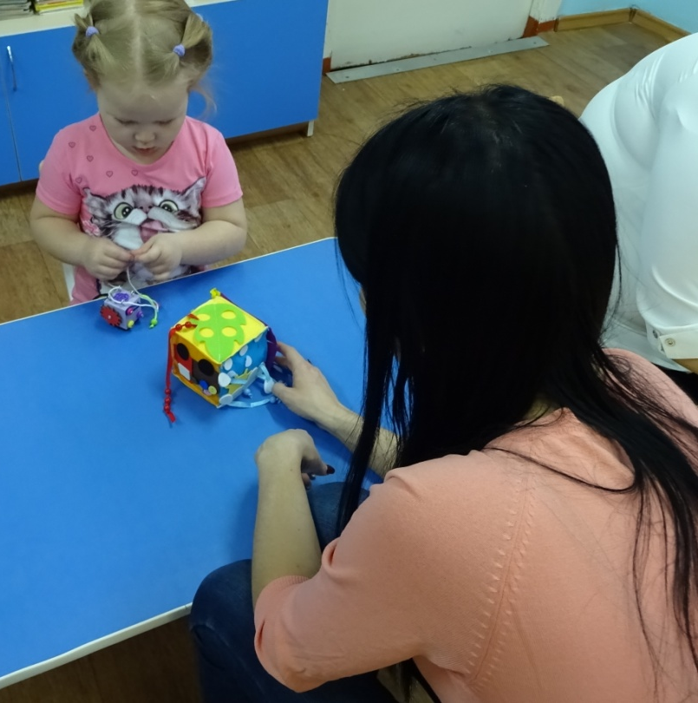
Использование панно во взаимодействии родителей с детьми

Slide 19
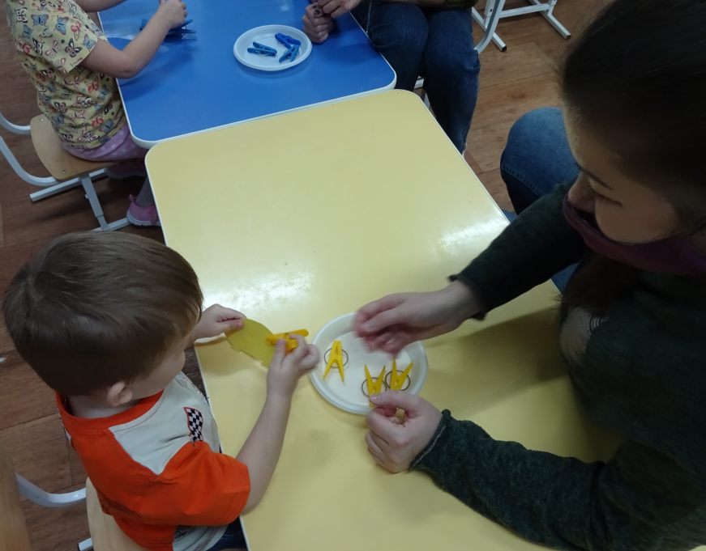
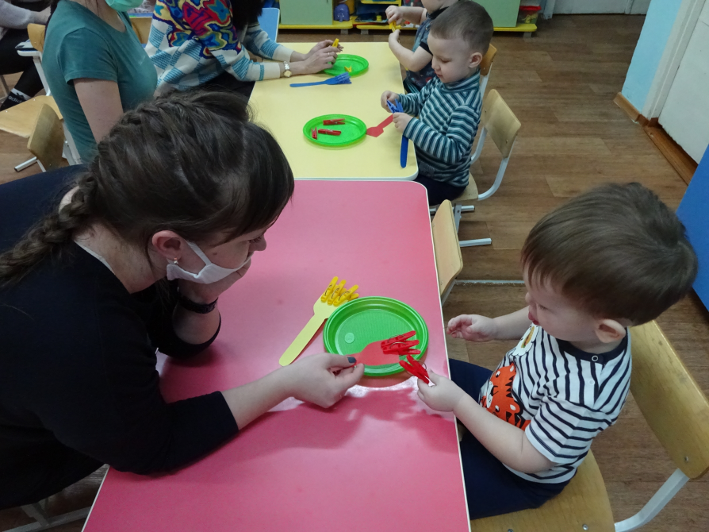
Использование нетрадиционного оборудования во взаимодействии родителей с детьми

Slide 20
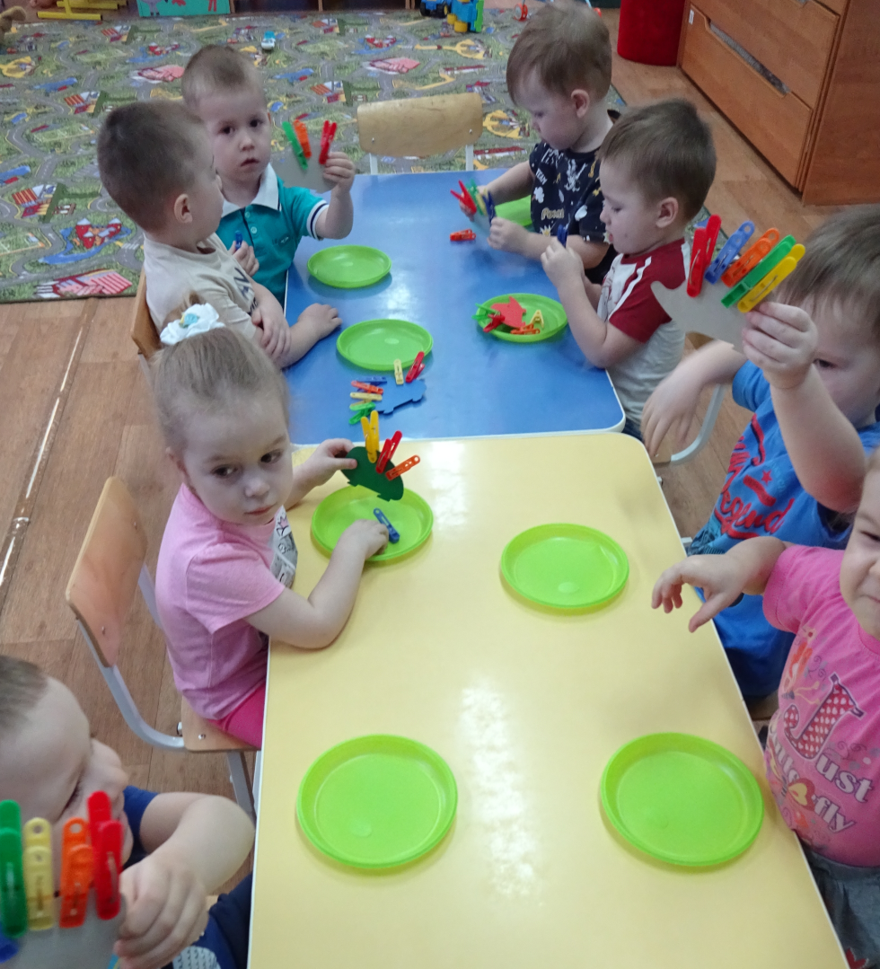

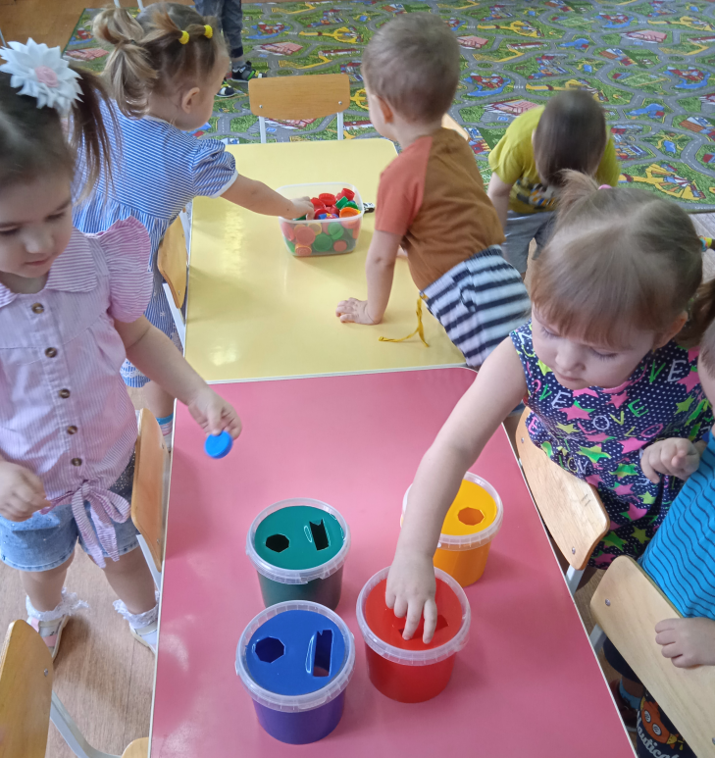
Использование нетрадиционного оборудования в образовательной деятельности

Slide 21
Спасибо за внимание

